Slide 1
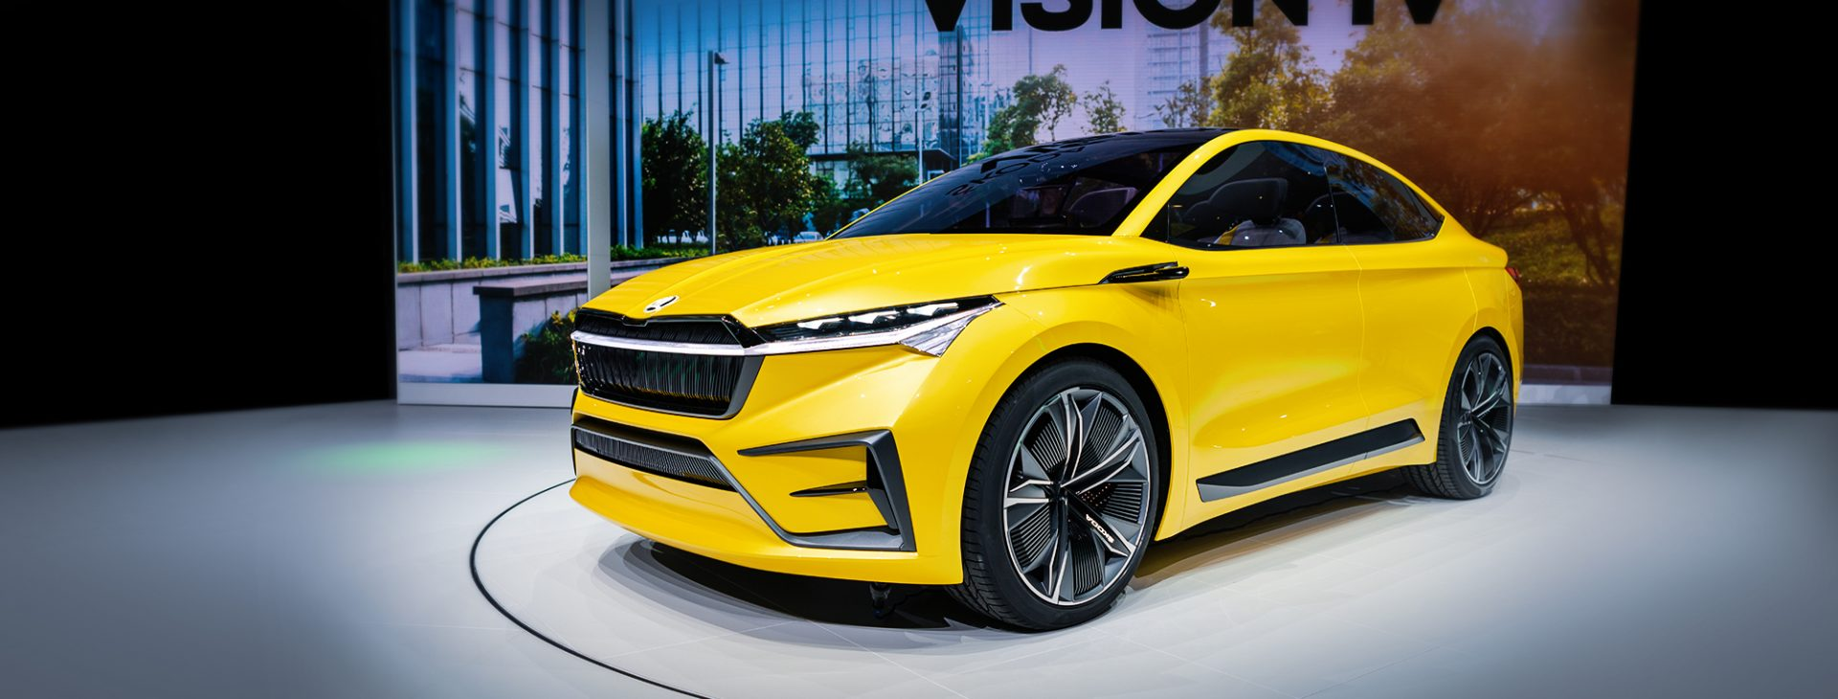
Vision iV

Slide 2
Počet výstupov 14
online 3
print 4
FB 1
IG 5
YT 1

Slide 3
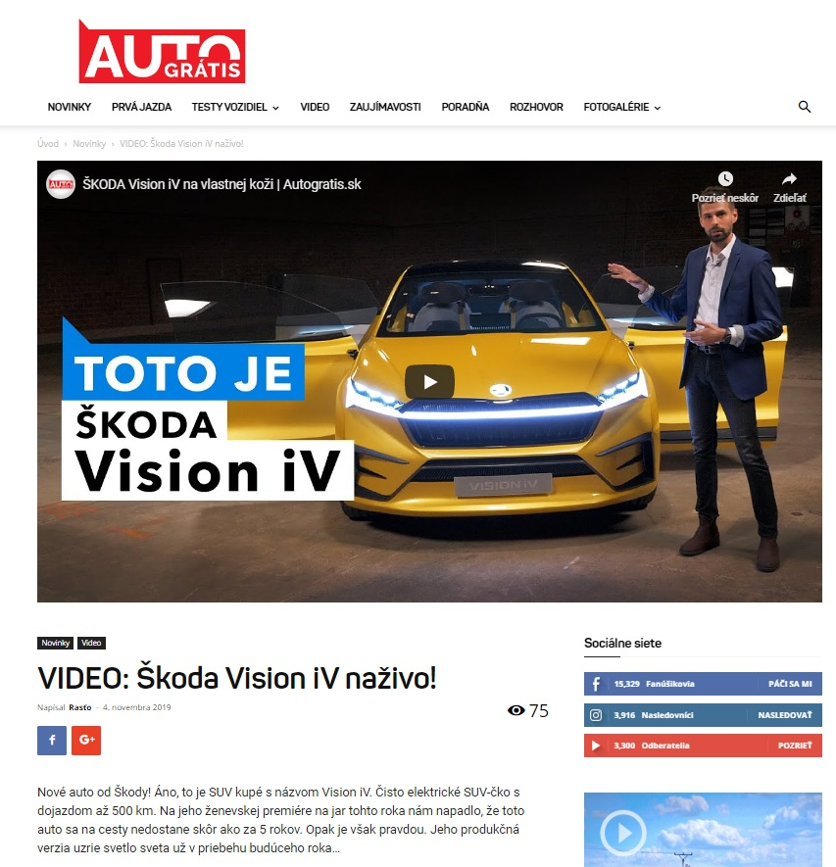
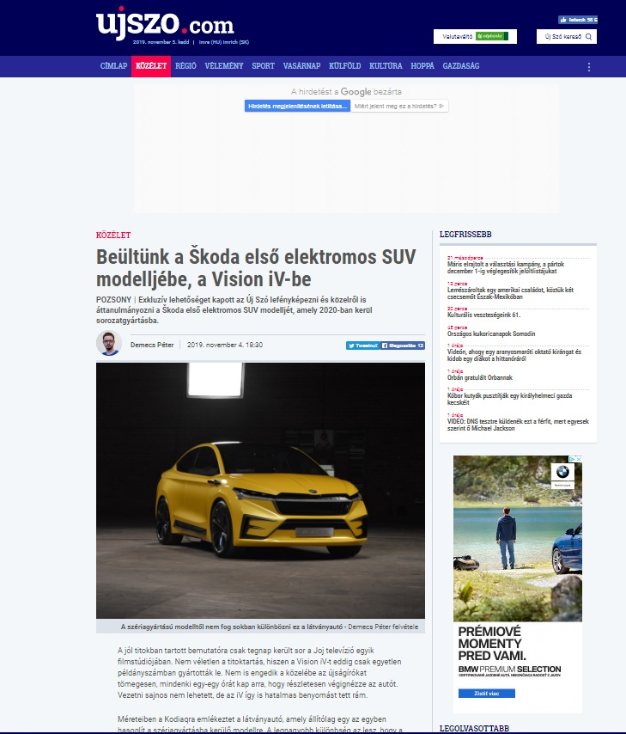
Ukážka výstupov - online

Slide 4
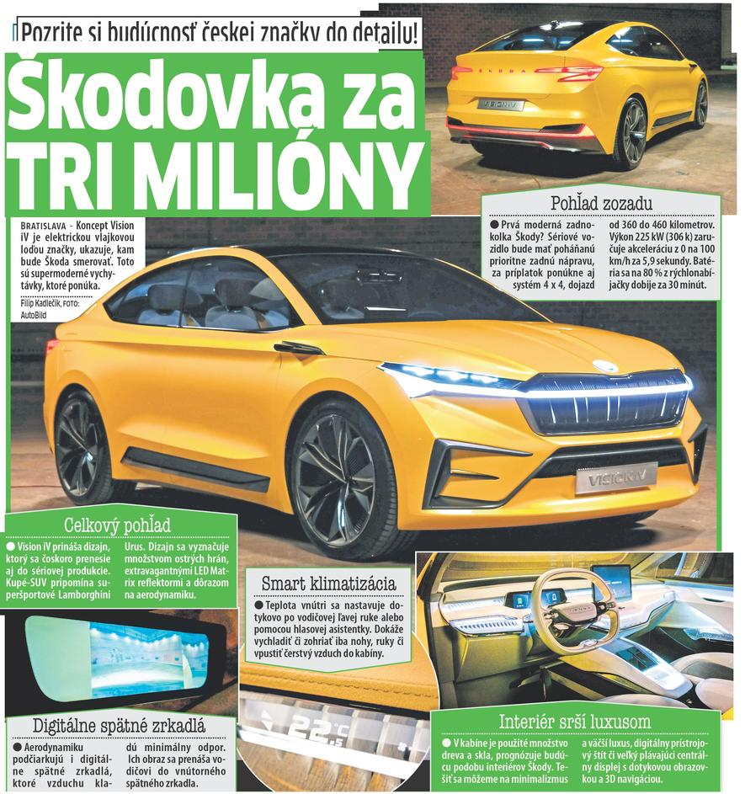
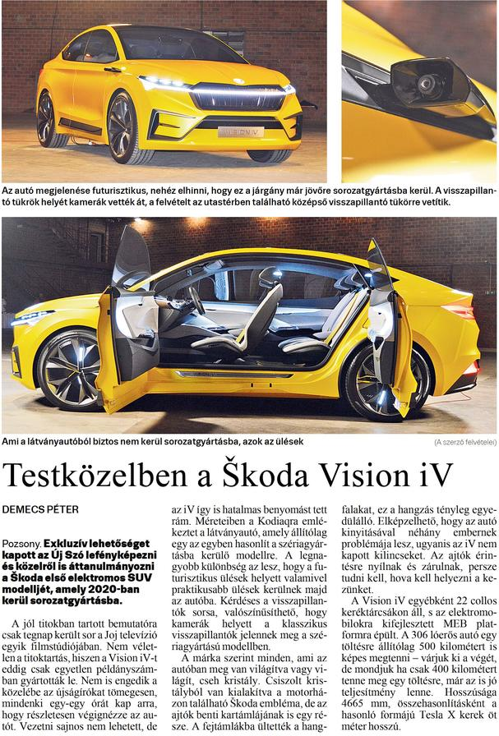
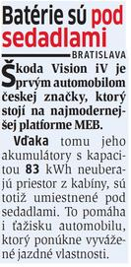
Ukážka výstupov - print

Slide 5
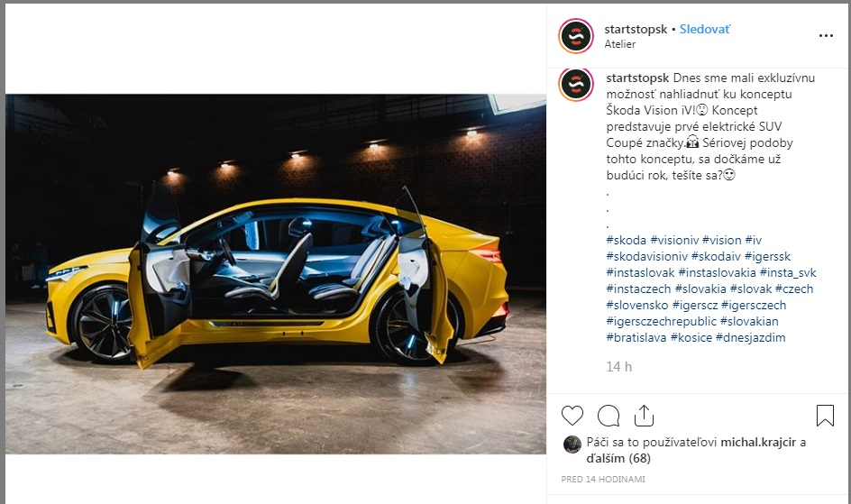
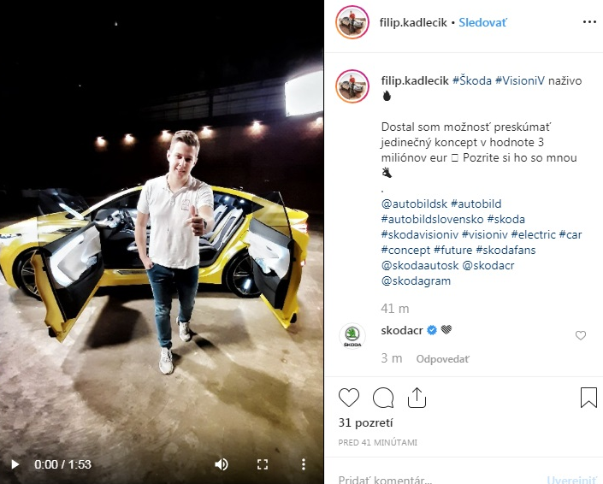
Ukážka výstupov - Instagram

Slide 6
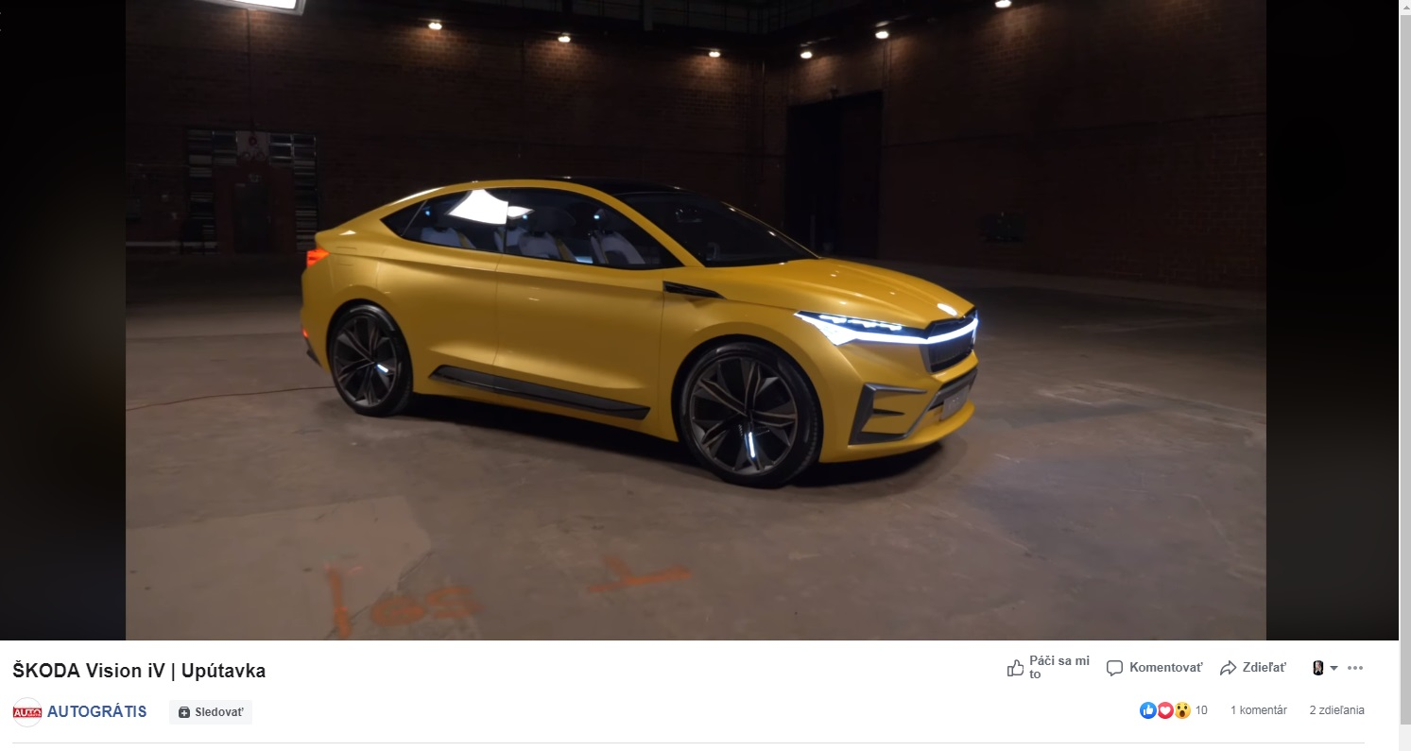
Ukážka výstupov - Facebook

Slide 7
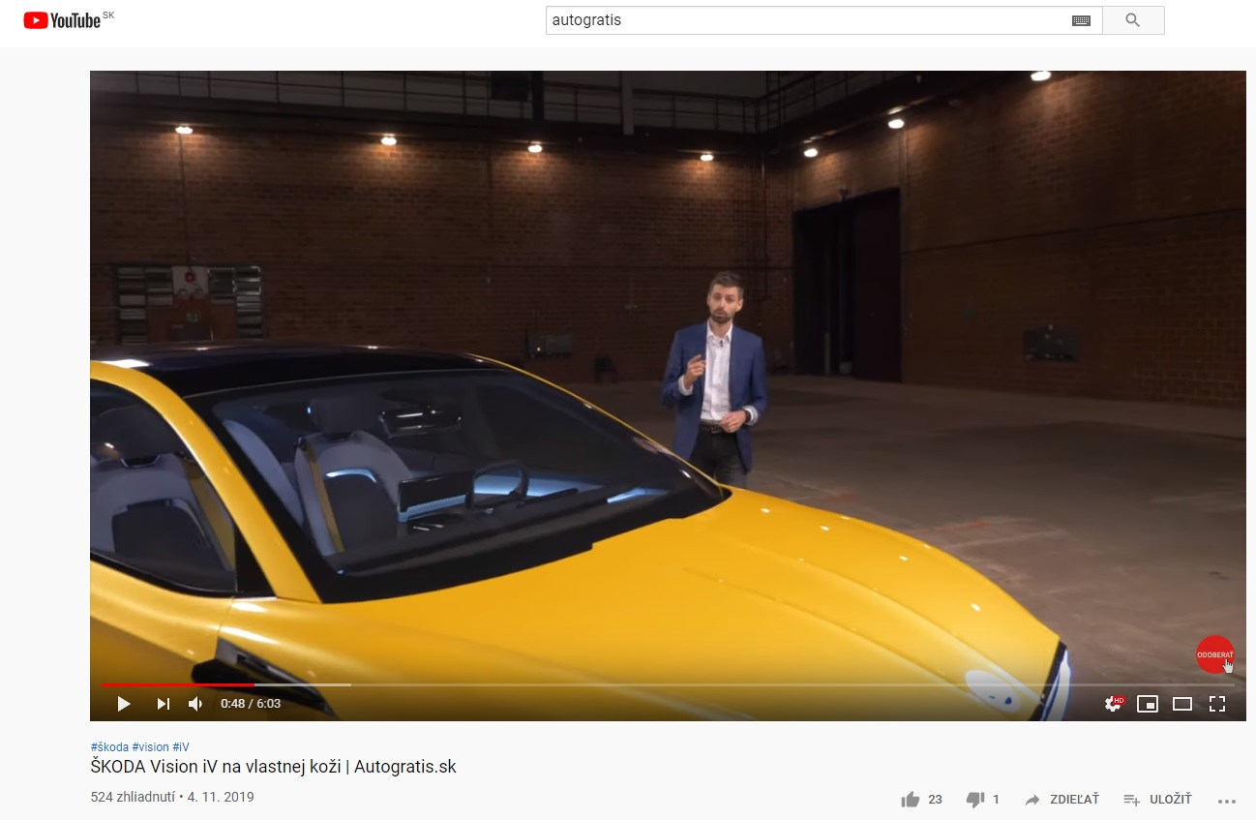
Ukážka výstupov - Youtube

Slide 8
